Slide 1

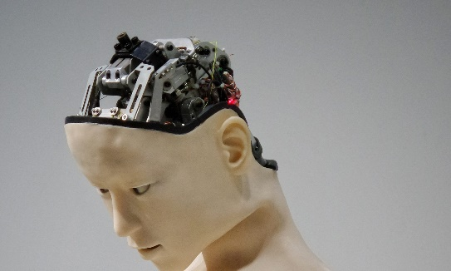
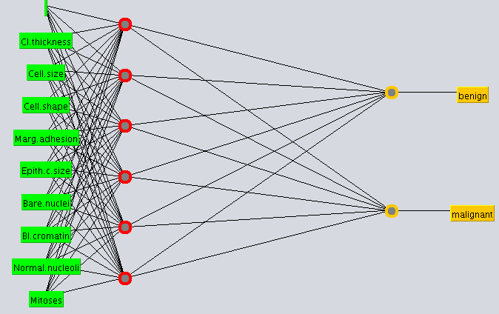
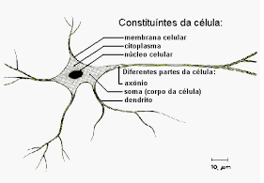

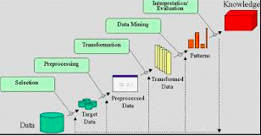
Especialização em Inteligência Artificial Aplicada
Aprendizado de Máquina
Material 06 – Random Forest - Práticas
Prof. Dr. Jaime Wojciechowski
jaimewo@ufpr.br
© Todos os direitos reservados ao autor
Notes:
© Copyright Showeet.com – Free PowerPoint Templates

Slide 2
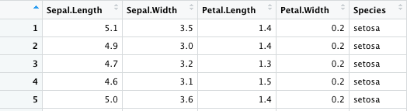
Random Forest
Práticas usando o R 1 – CLASSIFICAÇÃO - Íris
### Pacotes necessários:
install.packages("e1071")
install.packages("kernlab")
install.packages("caret")
install.packages("randomForest")
library("caret")
### Leitura dos dados
data(iris)
dados <- iris
View(dados)
Notes:
© Copyright Showeet.com – Free PowerPoint Templates

Slide 3
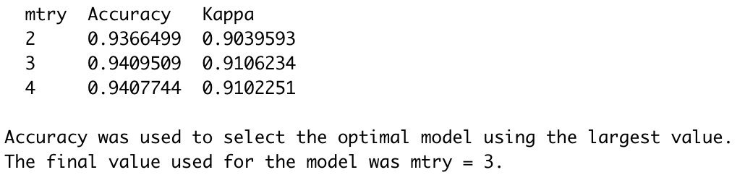
Random Forest
Práticas usando o R 1 – CLASSIFICAÇÃO - Íris
### Particionar a bases em treino (80%) e teste (20%)
set.seed(1912)
indices <- createDataPartition(dados$Species, p=0.80, list=FALSE)
treino <- dados[indices,]
teste <- dados[-indices,]
### Gerar um novo modelo usando RandonForest, predições e matriz de confusão
set.seed(1912)
rf <- train(Species~., data=treino, method="rf")
rf
Obs: mtry = número de atributos usados em cada rodada. Default pra classificação RAIZ(p) e para regressão p/3 (onde p é qtde total de atributos).
Notes:
© Copyright Showeet.com – Free PowerPoint Templates

Slide 4
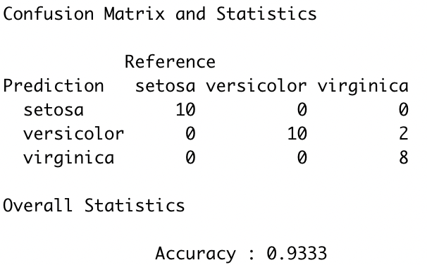
Random Forest
Práticas usando o R 1 – CLASSIFICAÇÃO - Íris
### Predições com o arquivo de teste
predicoes.rf <- predict(rf, teste)
confusionMatrix(predicoes.rf, teste$Species)
Notes:
© Copyright Showeet.com – Free PowerPoint Templates

Slide 5
Random Forest
Práticas usando o R 1 – CLASSIFICAÇÃO - Câncer de Mama
### Pacotes necessários:
install.packages("e1071")
install.packages("randomForest")
install.packages("kernlab")
install.packages("caret")
library("caret")
install.packages("mice")
library(mice)
Notes:
© Copyright Showeet.com – Free PowerPoint Templates

Slide 6
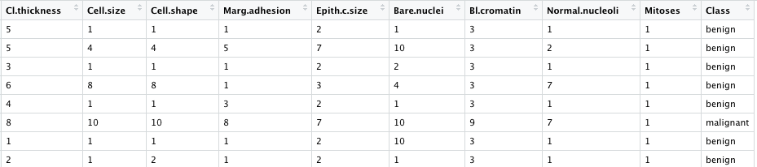
Random Forest
Práticas usando o R 1 – CLASSIFICAÇÃO - Câncer de Mama
### Leitura dos dados
setwd("/Users/jaimewojciechowski/Dropbox/Jaime/AA-UFPR/EspecializacaoIAA2022/Material 06 - Random Forest/Material 06 - 2 - Random Forest - Praticas/Material 06 - 2 – Cancer de Mama")
temp_dados <- read.csv("Material 06 - 2 - Cancer de Mama - Dados - R.csv")
View(temp_dados)
### Retira o ID e preenche valores faltantes
temp_dados$Id <- NULL
imp <- mice(temp_dados)
dados <- complete(imp, 1)
setwd("D:\\Dropbox\\Jaime\\AA-UFPR\\EspecializacaoIAA2022\\Material 06 - Random Forest\\Material 06 - 2 - Random Forest - Praticas\\Material 06 - 2 – Cancer de Mama")
Notes:
© Copyright Showeet.com – Free PowerPoint Templates

Slide 7
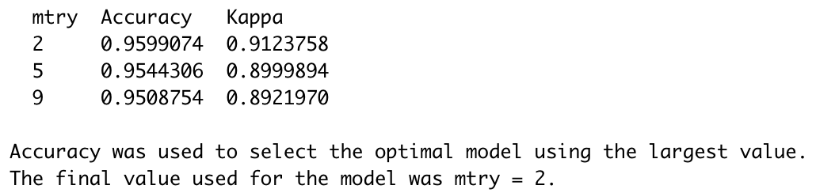
Random Forest
Práticas usando o R 1 – CLASSIFICAÇÃO - Câncer de Mama
### Criar bases de Treino e Teste
set.seed(1912)
indices <- createDataPartition(dados$Class, p=0.80,list=FALSE)
treino <- dados[indices,]
teste <- dados[-indices,]
### Treinar Random Forest com a base de Treino
set.seed(1912)
rf <- train(Class~., data=treino, method="rf")
rf
Notes:
© Copyright Showeet.com – Free PowerPoint Templates

Slide 8
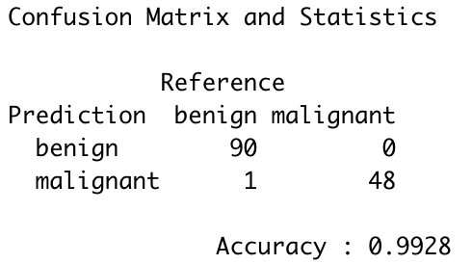
Random Forest
Práticas usando o R 1 – CLASSIFICAÇÃO - Câncer de Mama
### 6. Aplicar modelos treinados na base de Teste
predict.rf <- predict(rf, teste)
confusionMatrix(predict.rf, as.factor(teste$Class))
Notes:
© Copyright Showeet.com – Free PowerPoint Templates

Slide 9
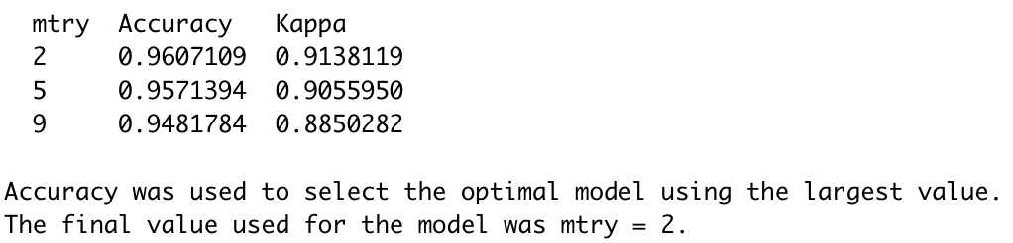
Random Forest
Práticas usando o R 1 – CLASSIFICAÇÃO - Câncer de Mama
#### Cross-validation
ctrl <- trainControl(method = "cv", number = 10)
set.seed(1912)
rf <- train(Class~., data=treino, method="rf", trControl=ctrl)
rf
Notes:
© Copyright Showeet.com – Free PowerPoint Templates

Slide 10
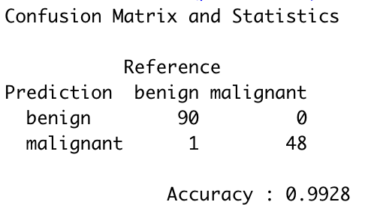
Random Forest
Práticas usando o R 1 – CLASSIFICAÇÃO - Câncer de Mama
### matriz de confusao com todos os dados
predict.rf <- predict(rf, teste)
confusionMatrix(predict.rf, as.factor(teste$Class))
Notes:
© Copyright Showeet.com – Free PowerPoint Templates

Slide 11
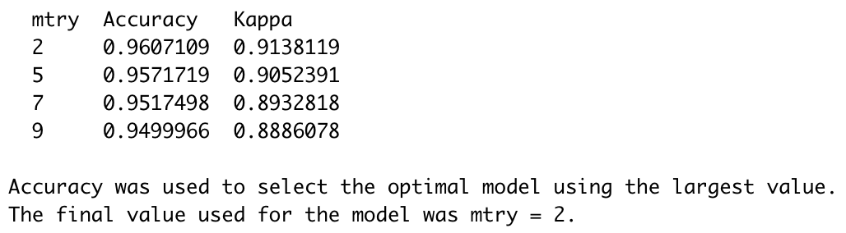
Random Forest
Práticas usando o R 1 – CLASSIFICAÇÃO - Câncer de Mama
#### Vários mtry
tuneGrid = expand.grid(mtry=c(2, 5, 7, 9))
set.seed(1912)
rf <- train(Class~., data=treino, method="rf", trControl=ctrl, tuneGrid=tuneGrid)
rf
Notes:
© Copyright Showeet.com – Free PowerPoint Templates

Slide 12
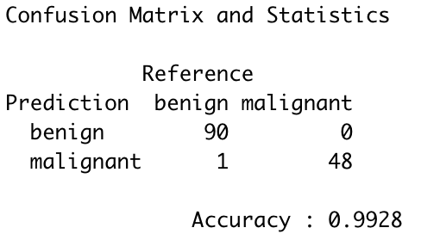
Random Forest
Práticas usando o R 1 – CLASSIFICAÇÃO - Câncer de Mama
### matriz de confusao com todos os dados
predict.rf <- predict(rf, teste)
confusionMatrix(predict.rf, as.factor(teste$Class))
Notes:
© Copyright Showeet.com – Free PowerPoint Templates

Slide 13
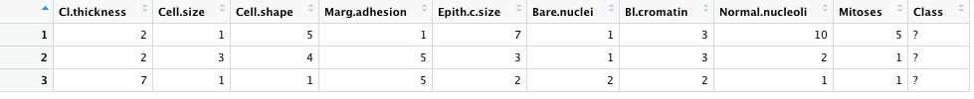
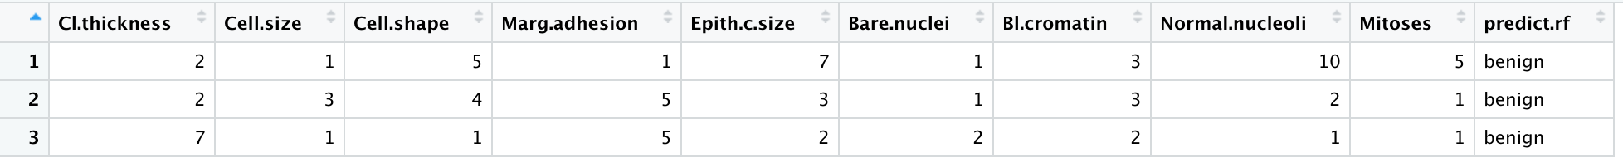
Random Forest
Práticas usando o R 1 – CLASSIFICAÇÃO - Câncer de Mama
### PREDIÇÕES DE NOVOS CASOS
dados_novos_casos <- read.csv("Material 06 - 2 - Cancer de Mama - Dados - R - Novos Casos.csv")
dados_novos_casos$Id <- NULL
View(dados_novos_casos)
predict.rf <- predict(rf, dados_novos_casos)
dados_novos_casos$Class <- NULL
resultado <- cbind(dados_novos_casos, predict.rf)
View(resultado)
Notes:
© Copyright Showeet.com – Free PowerPoint Templates

Slide 14
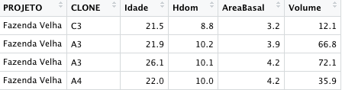
Random Forest
Práticas usando o R 2 – REGRESSÃO – Volume
### Pacotes necessários:
install.packages("e1071")
install.packages("kernlab")
install.packages("randomForest")
install.packages("caret")
library("caret")
### Leitura dos dados
setwd("/Users/jaimewojciechowski/Dropbox/Jaime/AA-UFPR/EspecializacaoIAA2022/Material 06 - Random Forest/Material 06 - 2 - Random Forest - Praticas/Material 06 - 3 – Estimativa de Volume")
dados <- read.csv("Material 06 - 3 - Estimativa de Volume - Dados.csv")
View(dados)
setwd("D:\\Dropbox\\Jaime\\AA-UFPR\\EspecializacaoIAA2022\\Material 06 - Random Forest\\Material 06 - 2 - Random Forest - Praticas\\Material 06 - 3 – Estimativa de Volume")
Notes:
© Copyright Showeet.com – Free PowerPoint Templates

Slide 15
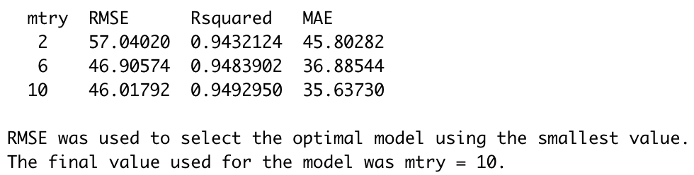
Random Forest
Práticas usando o R 2 – REGRESSÃO – Volume
### Criar bases de Treino e Teste
set.seed(1912)
indices <- createDataPartition(dados$Volume, p=0.80,list=FALSE)
treino <- dados[indices,]
teste <- dados[-indices,]
### Treinar Randon Forest com a base de Treino
set.seed(1912)
rf <- train(Volume~., data=treino, method="rf")
rf
Notes:
© Copyright Showeet.com – Free PowerPoint Templates

Slide 16


Random Forest
Práticas usando o R 2 – REGRESSÃO – Volume
### 6. Aplicar modelos treinados na base de Teste
predicoes.rf <- predict(rf, teste)
### Calcular as métricas
install.packages("Metrics")
library(Metrics)
rmse(teste$Volume, predicoes.rf)
r2 <- function(predito, observado) {
return(1 - (sum((predito-observado)^2) / sum((observado-mean(observado))^2)))
}
r2(predicoes.rf,teste$Volume)
Notes:
© Copyright Showeet.com – Free PowerPoint Templates

Slide 17


Random Forest
Práticas usando o R 2 – REGRESSÃO – Volume
#### Cross-validation RF
ctrl <- trainControl(method = "cv", number = 10)
set.seed(1912)
rf <- train(Volume~., data=treino, method="rf", trControl=ctrl)
rf
predicoes.rf <- predict(rf, teste)
### Calcular as métricas
rmse(teste$Volume, predicoes.rf)
r2 <- function(predito, observado) {
return(1 - (sum((predito-observado)^2) / sum((observado-mean(observado))^2)))
}
r2(predicoes.rf ,teste$Volume)
Análise – R2:
Hold-out – 0,9854
CV – 0,9852
Notes:
© Copyright Showeet.com – Free PowerPoint Templates

Slide 18
Random Forest
Práticas usando o R 2 – REGRESSÃO – Volume
#### Vários mtry
tuneGrid = expand.grid(mtry=c(2, 5, 7, 9))
set.seed(1912)
rf <- train(Volume~., data=treino, method="rf", trControl=ctrl, tuneGrid=tuneGrid)
rf
predicoes.rf <- predict(rf, teste)
rmse(teste$Volume, predicoes.rf)
r2(predicoes.rf ,teste$biomassa)
Notes:
© Copyright Showeet.com – Free PowerPoint Templates

Slide 19
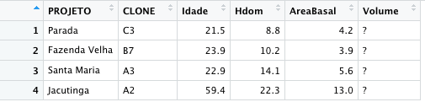
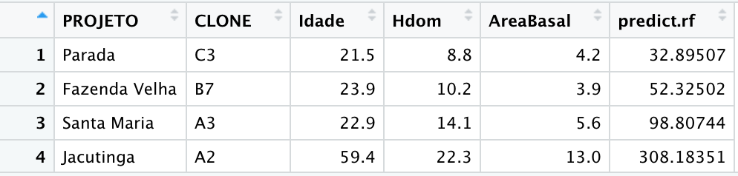
Random Forest
Práticas usando o R 2 – REGRESSÃO – Volume
### PREDIÇÕES DE NOVOS CASOS
dados_novos_casos <- read.csv("Material 06 - 3 – Estimativa de Volume - Dados - Novos Casos.csv")
View(dados_novos_casos)
dados_novos_casos$Volume <- NULL
predict.rf <- predict(rf, dados_novos_casos)
resultado <- cbind(dados_novos_casos, predict.rf)
View(resultado)
Notes:
© Copyright Showeet.com – Free PowerPoint Templates

Slide 20
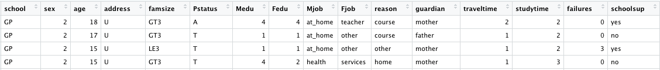
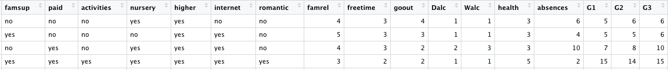
Random Forest
Práticas usando o R 3 – REGRESSÃO – Alunos do Ensino médio
### Pacotes necessários:
install.packages("randomForest")
### Leitura dos dados
setwd("/Users/jaimewojciechowski/Dropbox/Jaime/AA-UFPR/EspecializacaoIAA2022/Material 06 - Random Forest/Material 06 - 2 - Random Forest - Praticas/Material 06 - 10 - R - Alunos")
dados <- read.csv("Material 06 - 10 – Alunos - Dados.csv")
View(dados)
setwd("D:\\Dropbox\\Jaime\\AA-UFPR\\.... ")
Notes:
© Copyright Showeet.com – Free PowerPoint Templates

Slide 21
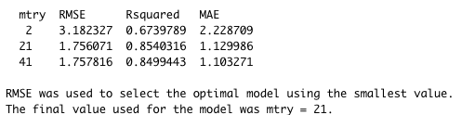
Random Forest
Práticas usando o R 3 – REGRESSÃO – Alunos do Ensino médio
### Criar bases de Treino e Teste
set.seed(1912)
indices <- createDataPartition(dados$G3, p=0.80,list=FALSE)
treino <- dados[indices,]
teste <- dados[-indices,]
### Treinar Randon Forest com a base de Treino
set.seed(1912)
rf <- train(G3~., data=treino, method="rf")
rf
Notes:
© Copyright Showeet.com – Free PowerPoint Templates

Slide 22


Random Forest
Práticas usando o R 3 – REGRESSÃO – Alunos do Ensino médio
### 6. Aplicar modelos treinados na base de Teste
predicoes.rf <- predict(rf, teste)
### Calcular as métricas
install.packages("Metrics")
library(Metrics)
rmse(teste$G3, predicoes.rf)
r2 <- function(predito, observado) {
return(1 - (sum((predito-observado)^2) / sum((observado-mean(observado))^2)))
}
r2(predicoes.rf ,teste$G3)
Notes:
© Copyright Showeet.com – Free PowerPoint Templates

Slide 23


Random Forest
Práticas usando o R 3 – REGRESSÃO – Alunos do Ensino médio
#### Cross-validation RF
ctrl <- trainControl(method = "cv", number = 10)
set.seed(1912)
rf <- train(G3~., data=treino, method="rf", trControl=ctrl)
predicoes.rf <- predict(rf, teste)
### Calcular as métricas
rmse(teste$G3, predicoes.rf)
r2 <- function(predito, observado) {
return(1 - (sum((predito-observado)^2) / sum((observado-mean(observado))^2)))
}
r2(predicoes.rf ,teste$G3)
Notes:
© Copyright Showeet.com – Free PowerPoint Templates

Slide 24
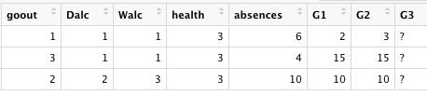
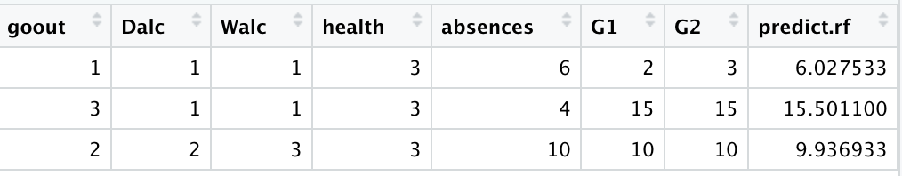
Random Forest
Práticas usando o R 3 – REGRESSÃO – Alunos do Ensino médio
### PREDIÇÕES DE NOVOS CASOS
dados_novos_casos <- read.csv("Material 06 - 10 – Alunos - Dados - Novos Casos.csv")
View(dados_novos_casos)
dados_novos_casos$G3 <- NULL
predict.rf <- predict(rf, dados_novos_casos)
resultado <- cbind(dados_novos_casos, predict.rf)
View(resultado)
Notes:
© Copyright Showeet.com – Free PowerPoint Templates

Slide 25
Random Forest
Práticas usando o R 4 – CLASSIFICAÇÃO - Banco
### Pacotes necessários:
install.packages("e1071")
install.packages("randomForest")
install.packages("kernlab")
install.packages("caret")
install.packages("mice")
library("caret")
library(mice)
Notes:
© Copyright Showeet.com – Free PowerPoint Templates

Slide 26
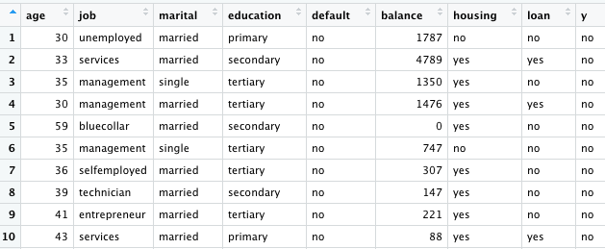
Random Forest
Práticas usando o R 4 – CLASSIFICAÇÃO - Banco
### Leitura dos dados
setwd("/Users/jaimewojciechowski/Dropbox/Jaime/AA-UFPR/EspecializacaoIAA2022/Material 06 - Random Forest/Material 06 - 2 - Random Forest - Praticas/Material 06 - 11 - R - Banco")
dados <- read.csv("Material 06 - 11 – Banco - Dados.csv")
View(dados)
setwd("D:\\Dropbox\\Jaime\\AA-UFPR\\.... ")
Notes:
© Copyright Showeet.com – Free PowerPoint Templates

Slide 27
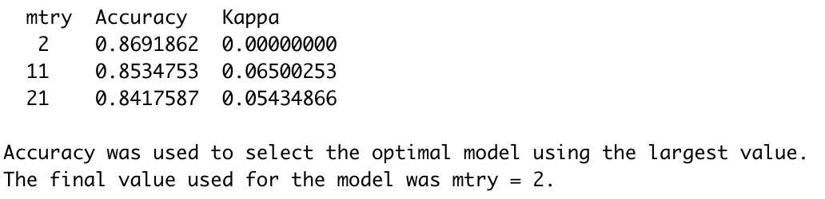
Random Forest
Práticas usando o R 4 – CLASSIFICAÇÃO - Banco
### Criar bases de Treino e Teste
set.seed(1912)
indices <- createDataPartition(dados$y, p=0.80,list=FALSE)
treino <- dados[indices,]
teste <- dados[-indices,]
### Treinar Random Forest com a base de Treino
set.seed(1912)
rf <- train(y~., data=treino, method="rf")
rf
Notes:
© Copyright Showeet.com – Free PowerPoint Templates

Slide 28
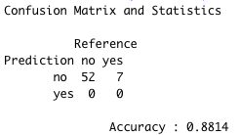
Random Forest
Práticas usando o R 4 – CLASSIFICAÇÃO - Banco
### 6. Aplicar modelos treinados na base de Teste
predict.rf <- predict(rf, teste)
confusionMatrix(predict.rf, as.factor(teste$y))
Notes:
© Copyright Showeet.com – Free PowerPoint Templates

Slide 29
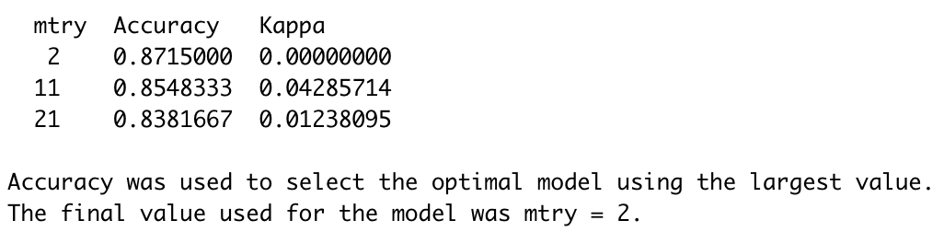
Random Forest
Práticas usando o R 4 – CLASSIFICAÇÃO - Banco
#### Cross-validation
ctrl <- trainControl(method = "cv", number = 10)
set.seed(1912)
rf <- train(y~., data=treino, method="rf", trControl=ctrl)
rf
Notes:
© Copyright Showeet.com – Free PowerPoint Templates

Slide 30
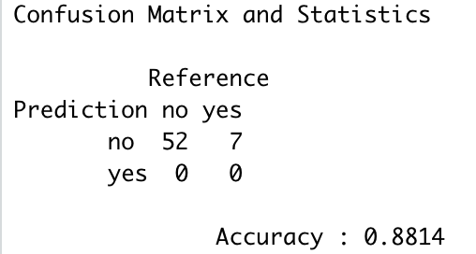
Random Forest
Práticas usando o R 4 – CLASSIFICAÇÃO - Banco
### matriz de confusao com todos os dados
predict.rf <- predict(rf, teste)
confusionMatrix(predict.rf, as.factor(teste$y))
Notes:
© Copyright Showeet.com – Free PowerPoint Templates

Slide 31
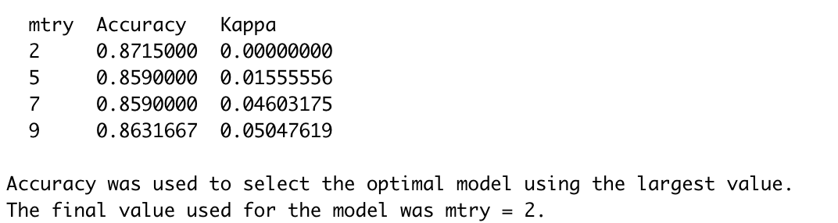
Random Forest
Práticas usando o R 4 – CLASSIFICAÇÃO - Banco
#### Vários mtry
tuneGrid = expand.grid(mtry=c(2, 5, 7, 9))
set.seed(1912)
rf <- train(y~., data=treino, method="rf", trControl=ctrl, tuneGrid=tuneGrid)
rf
Notes:
© Copyright Showeet.com – Free PowerPoint Templates

Slide 32
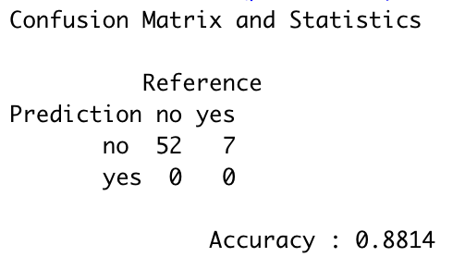
Random Forest
Práticas usando o R 4 – CLASSIFICAÇÃO - Banco
### matriz de confusao com todos os dados
predict.rf <- predict(rf, teste)
confusionMatrix(predict.rf, as.factor(teste$y))
Notes:
© Copyright Showeet.com – Free PowerPoint Templates

Slide 33


Random Forest
Práticas usando o R 4 – CLASSIFICAÇÃO - Banco
### PREDIÇÕES DE NOVOS CASOS
dados_novos_casos <- read.csv("Material 06 - 11 – Banco - Dados - Novos Casos.csv")
View(dados_novos_casos)
predict.rf <- predict(rf, dados_novos_casos)
dados_novos_casos$y <- NULL
resultado <- cbind(dados_novos_casos, predict.rf)
View(resultado)
Notes:
© Copyright Showeet.com – Free PowerPoint Templates

Slide 34
Random Forest
Ufa nenhuma bobeira nessa prática, não tava aguentando mais
Bora fazer o Trabalho Final
Notes:
© Copyright Showeet.com – Free PowerPoint Templates

